Slide 1
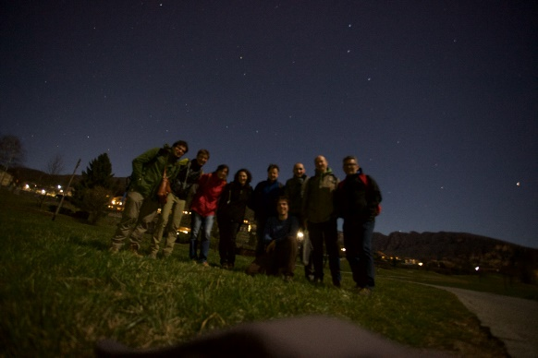
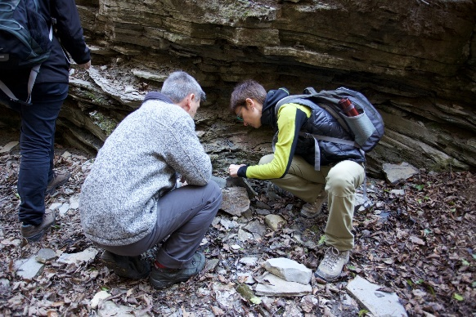
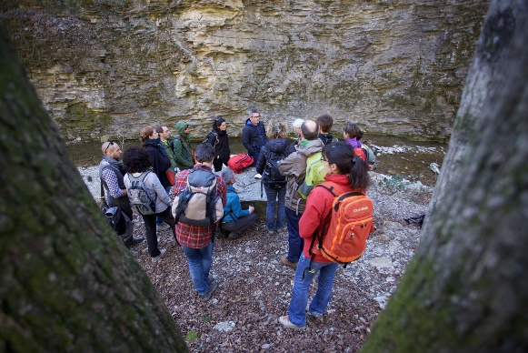
Activité d’éducation à l’environnement et EDD au Tessin, et Piano di studio

Slide 2
Index
GEASI – Gruppo di educazione ambientale della Svizzera italiana (naissance, objectifs et activités)
Piano di studio della scuola dell’obbligo ticinese (informations de base et révision )
Projet de biodiversité : un exemple participatif en conformité avec le plan d'étude

Slide 3
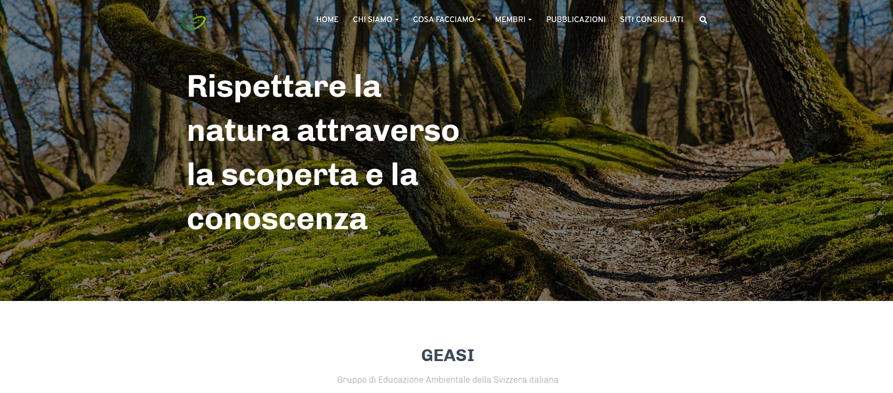
Association GEASI
Informations de base
Fondé en 2011 sur impulsion du Département du territoire (DT)
17 organisations et 18 membres individuels en font partie
Plateforme d'échange d'informations, d'expériences et de formations relatives à l'EA
Objectif
Promouvoir activement la protection et le respect de la nature, du paysage, de l'environnement et de leurs aspects culturels par l'éducation à l'environnement au sens le plus large du terme
Méthodologie
Pédagogie active dans la nature inscrite dans un cadre plus large d'éducation au développement durable (EDD)

Slide 4
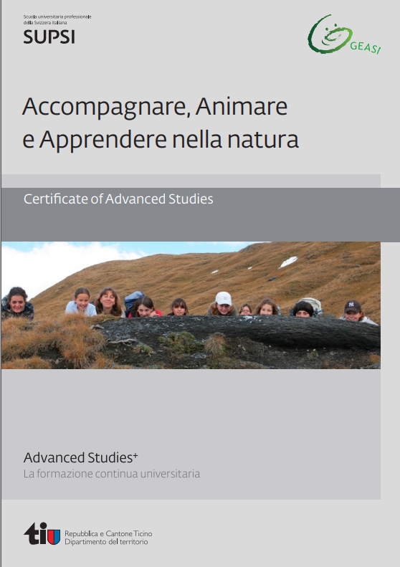
Association GEASI
Quelques exemples d'activités
CAS AAA Natura (Accompagnare, Animare e Apprendere nella Natura):
Réalisé en collaboration avec la SUPSI – DFA
Objectif : apprendre à guider et à animer des groupes nature
Toutes les formations ont eu lieu en plein air avec différents experts
Cours réalisés dans différentes régions du canton

Slide 5
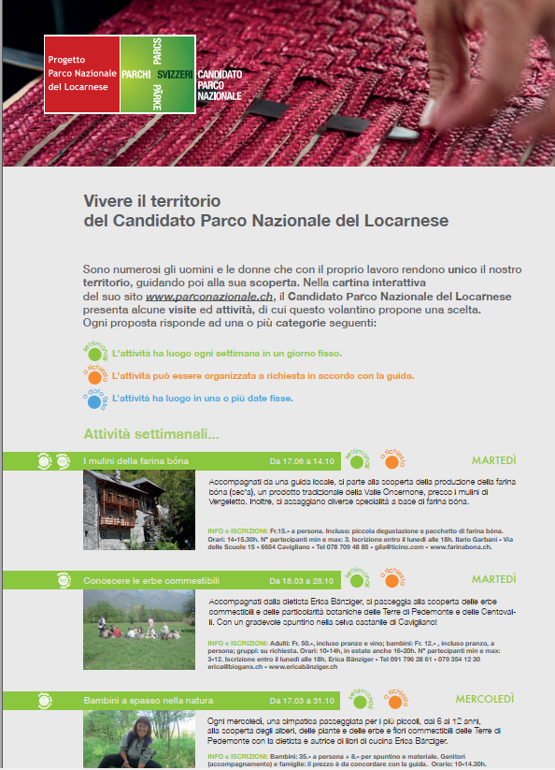
Association GEASI
Quelques exemples d'activités
Concept d'éducation environnementale pour le Projet de Parc National du Locarnese - réalisation de lignes directrices pour l'éducation environnementale pour les écoles
Développement d'un concept d'éducation environnementale
Élaboration de propositions d'activités
Leurs mise en œuvre avec les écoles
Fil conducteur conceptuel : spirale du temps

Slide 6
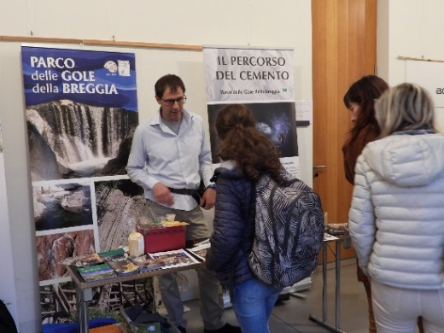
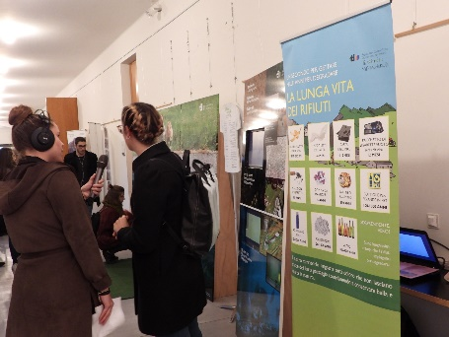
Association GEASI
Quelques exemples d'activités
Giornata di educazione allo sviluppo sostenibile (ESS)
Objectif : travailler en réseau pour aborder les thématiques liées à l'EDD
Manifestation organisée par é21 en collaboration avec DECS, DT et SUPSI-DFA
Reconnu comme formation continue pour les enseignantes/s de tous les cycles obligatoires au Tessin et Mesox
Les membres du GEASI peuvent présenter leurs activités, créer ou participer à un atelier et faire du réseautage.

Slide 7
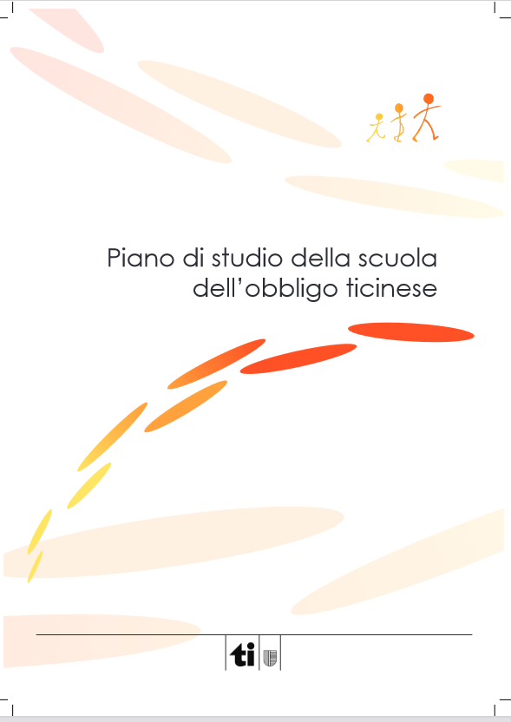
Piano di studio della scuola dell’obbligo ticinese
Informations de base et développement à l’avenir

Slide 8
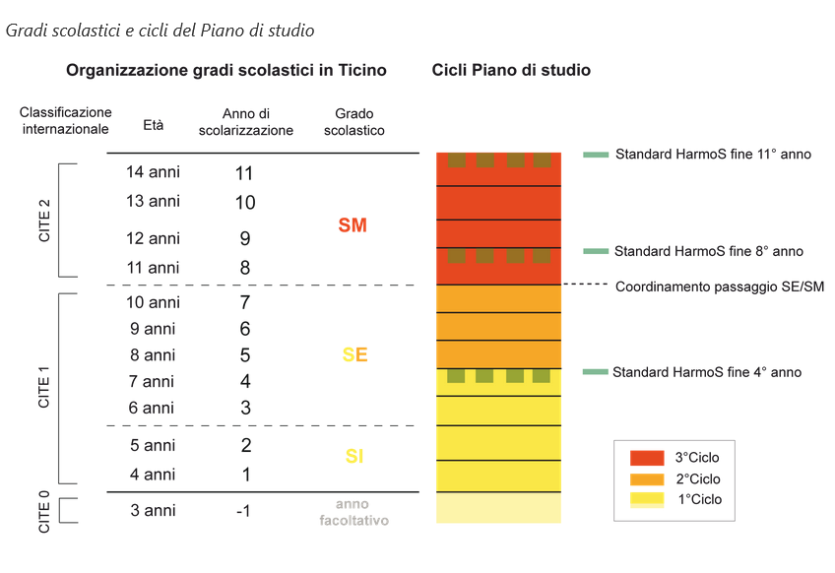
La scolarité en trois cycles : le système tessinois
Cycle 1 1°- 4°anno HarmoS
scuola dell’infanzia - 1° ciclo scuola elementare
Cycle 2 5° - 8° anno HarmoS
2° ciclo scuola elementare – 1° ciclo
scuola media
Cycle 3 9° - 11° anno HarmoS
2° ciclo scuola media.

Slide 9
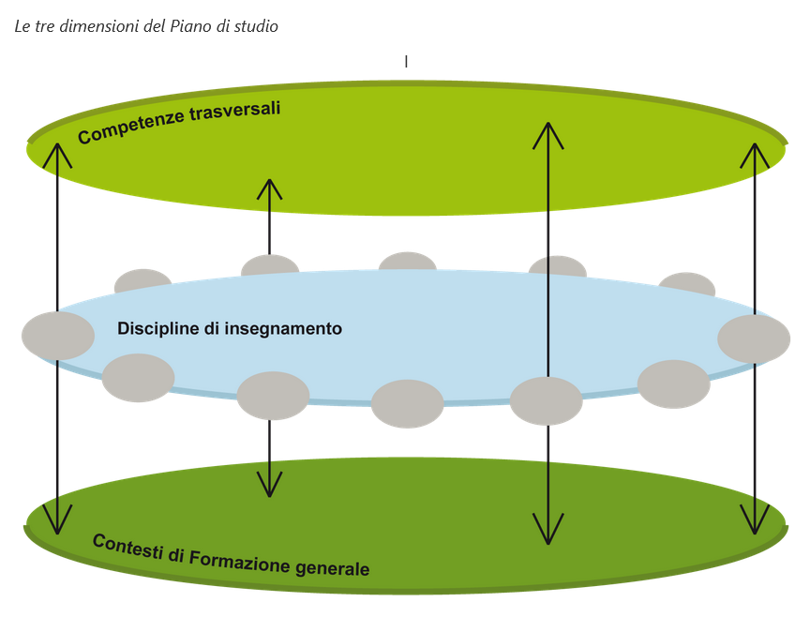
Éléments clés
PdS est construit autour de 3 composantes fondamentales qui doivent être considérées dans leur interaction mutuelle:
Compétences transversales : qualifient le développement de la personne et sont nécessaires à l'apprentissage des disciplines
Disciplines d'enseignement : clé de lecture de la réalité utile pour promouvoir le développement de la personne
Contextes de Formation générale: offrent certains contextes pour l'exercice des compétences acquises au cours du processus de formation par rapport à des domaines spécifiques de la réalité de la vie

Slide 10
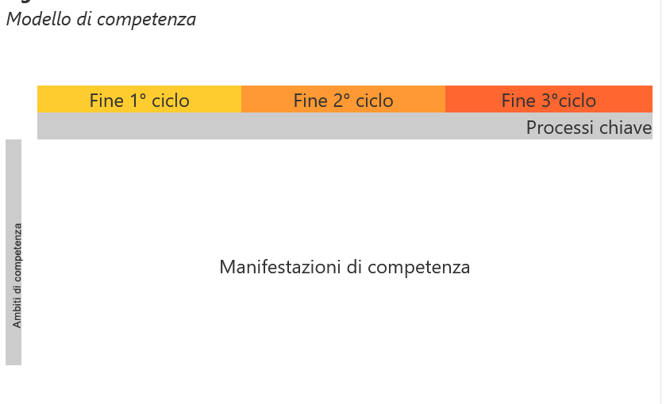
Structure des plans disciplinaires
Significato e finalità formative la relevance et les objectifs formatifs de la discipline sont précisés. Cette partie est pensée dans une perspective évolutive (dans les trois cycles)
Modello di competenza / processi chiave modèle qui permet d'analyser et de structurer le développement des compétences de l'apprenant dans une perspective disciplinaire.
Progressione delle competenze nei tre cicli Les objectifs d'apprentissage considérés comme essentiels par rapport aux domaines de compétence ou aux processus clés (mathématiques et sciences) sont décrits.
Indicazioni didattiche e metodologiche quelques principes méthodologiques et opérationnels caractérisant la didactique de chaque discipline sont brièvement rappelés, dans une perspective de travail éducatif orienté vers les compétences.
Relazioni con le competenze trasversali synthèse de la contribution de chaque discipline d'enseignement au développement des compétences transversales en termes de résultats d'apprentissage.
Relazione con i contesti di Formazione generale synthèse de la contribution de chaque discipline d'enseignement au développement des contextes de la formation générale en termes de contextes d'expérience liés aux connaissances disciplinaires.

Slide 11
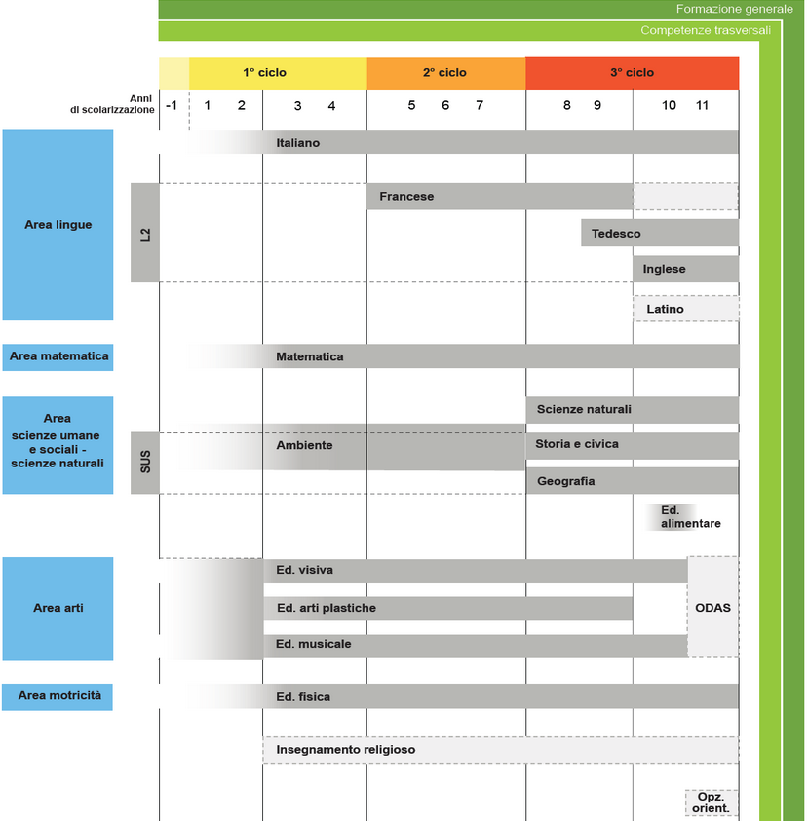
Quelle est la place de l'éducation à l'environnement ?
Dans les disciplines:
Pour le cycle 1 et 2 : Area ambiente
Pour le cycle 3 : Scienze naturali
Dans les contextes de Formation générale:
Contesto economico e consumi
Quelle est la place de l’EDD?
Dans les disciplines:
Pour le cycle 1 et 2 : Area ambiente
Pour le cycle 3 : Scienze naturali, geografia, storia et e. alimentare
Dans les contextes de Formation générale:
Contesto economico e consumi
Vivere insieme ed educazione alla cittadinanza
Scelta e contesti personali
Salute e benessere

Slide 12
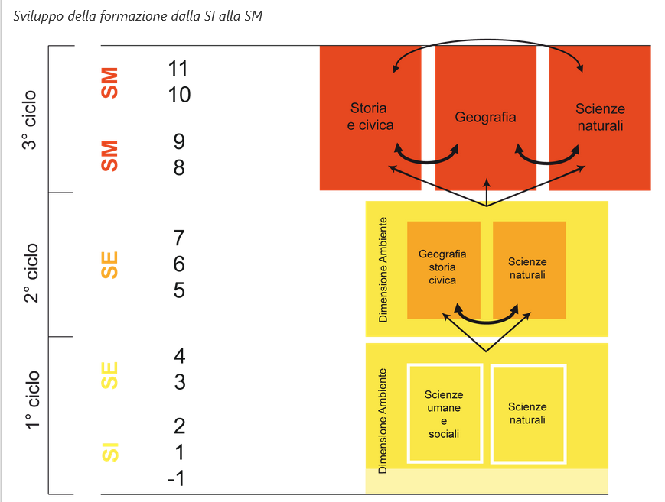
L'éducation à l'environnement dans les disciplines - Dimensione ambiente
Cycle 1: scénarios naturels et sociaux aux différentes saisons (les environnements les plus représentatifs du contexte naturel: forêt, prairie, rivière, lac, étang, montagne, etc.) et ceux dont ils prennent connaissance à travers les médias.
Cycle 2: l'apprentissage des sciences naturelles prend progressivement forme. L'aspect naturaliste-scientifique comprend l'exploration des différents milieux naturels de la région alpine et insubrica.

Slide 13
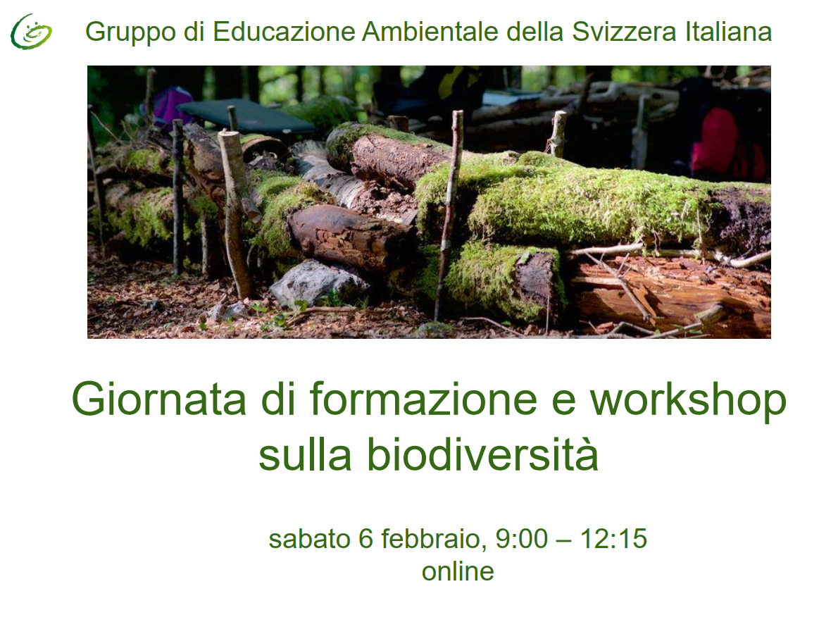
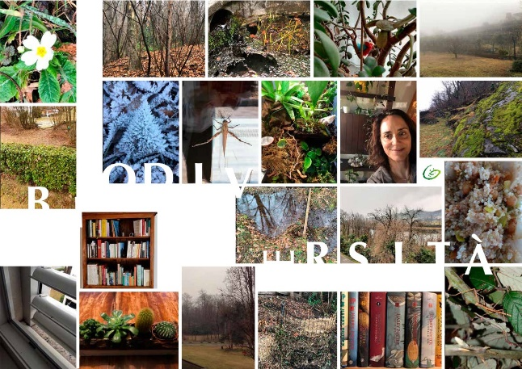
GEASI- Proposition d’activité sur la biodiversité
Dans le cadre du financement accordé par le Département du Territoire
Tâche consistant à élaborer, mettre en œuvre et diffuser des activités pédagogiques sur la biodiversité dans le cadre des projets d'éducation à l'environnement et de l'EDD.
Décision
Formuler une nouvelle proposition participative, élaborée de manière partagée et avec une approche EDD
Processus
2 matinées de formation continue en ligne au cours desquelles apprendre et pratiquer divers outils informatiques (Zoom, Miro, Mentimeter, OneDrive, etc.)

Slide 14
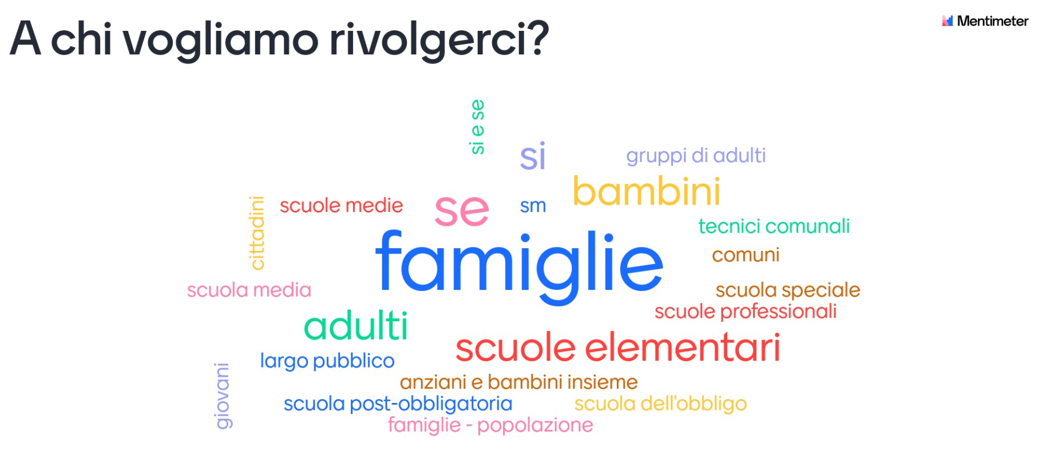
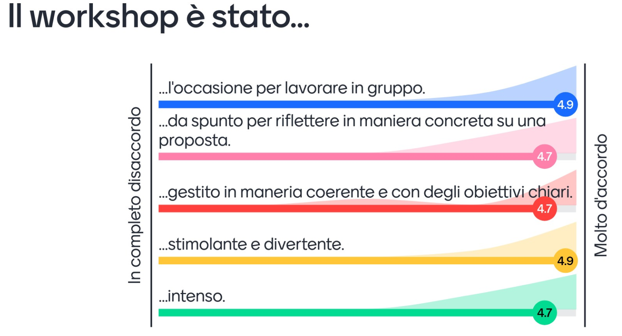
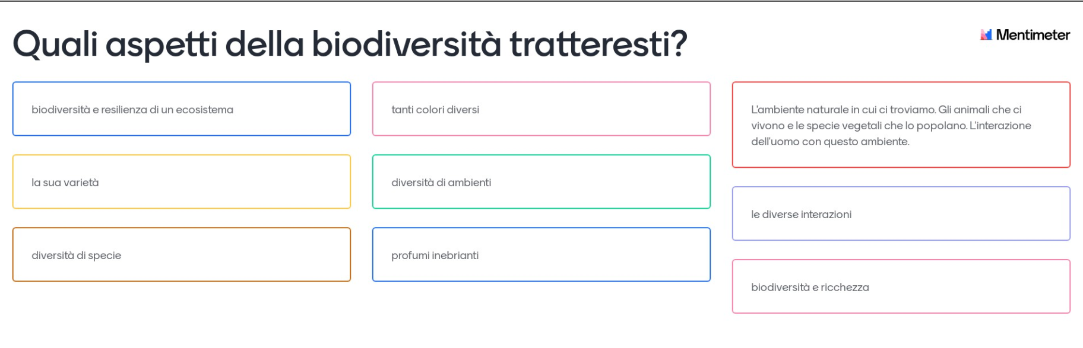
GEASI- Proposition d’activité sur la biodiversité
Résultats
Une modèle pour les futures propositions conjointes de Geasi.
2 exemples en cours de développement avec cette approche
Réaction positive du Département du Territoire et des membres de GEASI qui ont participés à cette expérience.

Slide 15
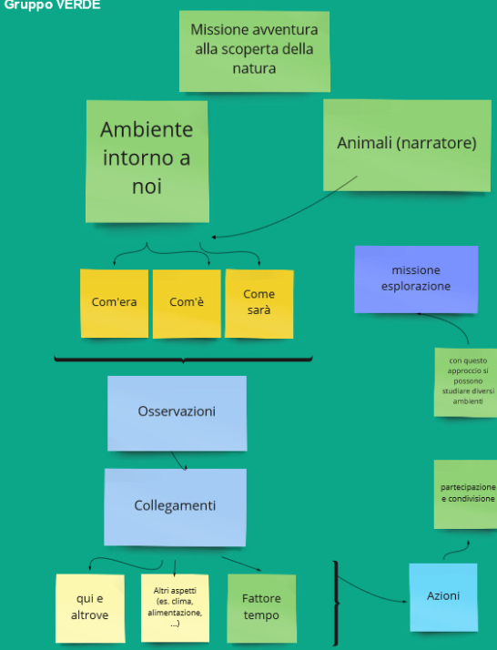
Cadre d'action
Observer le territoire
Connaître le passé et le présent et prévoir l'avenir
Comprendre les différentes interactions ici et ailleurs
Stimuler l'action participative

Slide 16
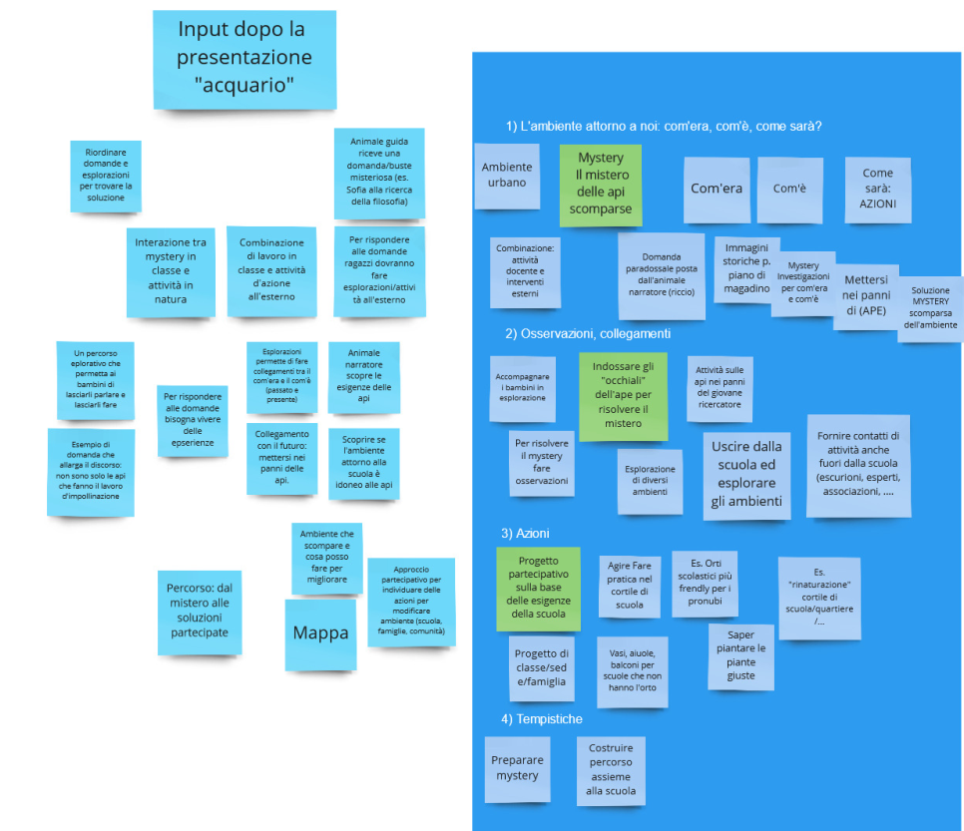
Thème: les abeilles
Objectifs généraux
Approfondir des aspects de la biodiversité par l'étude des relations existant entre certaines espèces d'insectes et leur environnement
En savoir plus sur les abeilles, leur environnement et les causes de leur disparition
Implications et actions pour les préserver

Slide 17
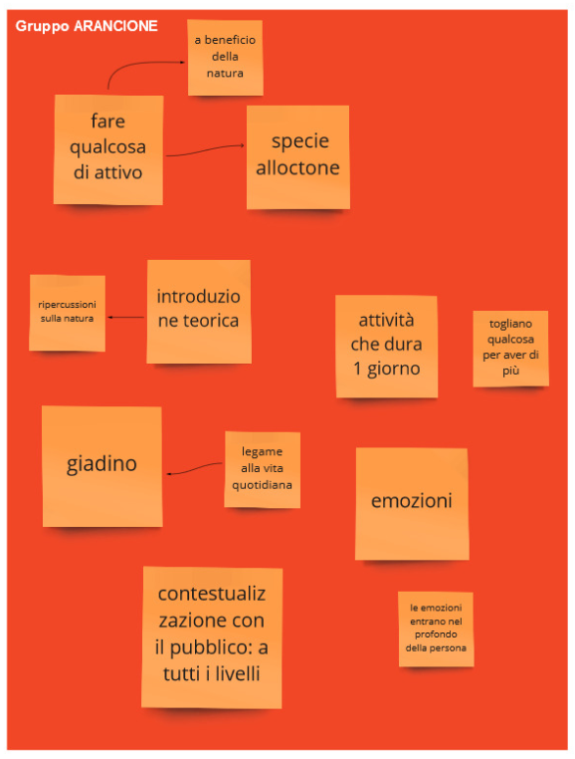
Thème : les néophytes
Objectifs généraux :
Connaître, reconnaitre et savoir si et comment agir avec les néophytes
Sensibiliser à une planification plus diversifiée et naturelle des espaces verts.
Donner place à la nature dans les espaces pas construits (principe d’action)
Découvrir les avantages des espaces naturels dans des contextes dans des contextes urbains et agricoles, ici et ailleurs

Slide 18
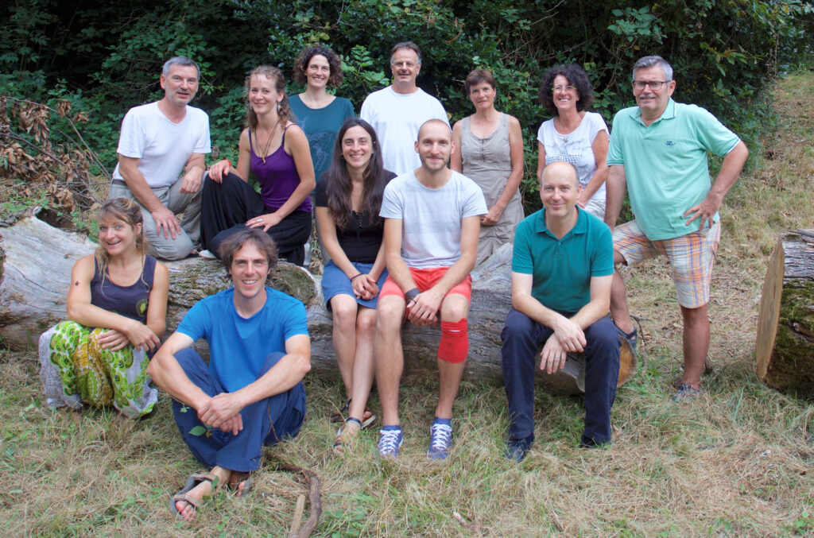
Merci de votre attention!
Demandes?
Le comité de GEASI
Plus d'informations :
GEASI: www.geasi.ch
Piano di Studio: https://scuolalab.edu.ti.ch/temieprogetti/Pagine/pianodistudio.aspx
Email: fabio.guarneri@education21.ch

